Slide 1
Time Series Database(Zaman Verisi Veritabanları)
Zaman serisi veritabanı (TSDB), zaman damgalı veya zaman serisi verileri için optimize edilmiş bir veritabanıdır. Zaman serisi verileri, zaman içinde izlenen, izlenen, örneklenen ve toplanan basit ölçümler veya olaylardır. Bu, sunucu ölçümleri, uygulama performansı izleme, ağ verileri, sensör verileri, olaylar, tıklamalar, bir pazardaki işlemler ve diğer birçok analitik veri türü olabilir.

Slide 2
Bir zaman serisi veritabanı, zaman damgalı metrikleri ve olayları veya ölçümleri işlemek için özel olarak oluşturulmuştur. Bir TSDB, zaman içindeki değişimi ölçmek için optimize edilmiştir. Zaman serisi verilerini diğer veri iş yüklerinden çok farklı kılan özellikler, veri yaşam döngüsü yönetimi, özetleme ve birçok kaydın geniş aralıklı taramalarıdır.

Slide 3
Bugün, bir bileşen olabilecek her şey bir bileşendir. Buna ek olarak, maddi dünyadaki mevcut her yüzeyin - sokaklar, arabalar, fabrikalar, elektrik şebekeleri, buzullar, uydular, giysiler, telefonlar, mikrodalgalar, süt kapları, gezegenler, insan bedenleri - enstrümantasyonuna tanık oluyoruz. Her şeyin bir sensörü vardır veya olacaktır. Yani şimdi, şirketin içindeki ve dışındaki her şey, aralıksız bir ölçüm ve olay akışı ya da zaman serisi verileri yayıyor.

Slide 4
Bu, daha fazla veri noktası, daha fazla veri kaynağı, daha fazla izleme, daha fazla kontrol gibi temel platformların bu yeni iş yüklerini desteklemek için gelişmesi gerektiği anlamına gelir. Tanık olduğumuz ve zamanın gerektirdiği şey, veri altyapımıza nasıl yaklaştığımız ve sistemleri oluşturmaya, izlemeye, kontrol etmeye ve yönetmeye nasıl yaklaştığımıza dair paradigmatik bir değişimdir. İhtiyacımız olan, performanslı, ölçeklenebilir, amaca yönelik bir zaman serisi veritabanıdır.

Slide 5
Zaman serisi veritabanları, onları diğer veritabanlarından çok farklı kılan temel mimari tasarım özelliklerine sahiptir. Bunlar, zaman damgası veri depolama ve sıkıştırma, veri yaşam döngüsü yönetimi, veri özetleme, birçok kaydın büyük zaman serisine bağlı taramalarını işleme yeteneği ve zaman serisi farkında sorguları içerir.

Slide 6
Zaman serisi veritabanları, veri tabanı endüstrisinde en hızlı büyüyen segmenttir. Ancak hangi zaman serisi veritabanı en iyi ve en popüler? Popülerliği belirlemenin birçok yolu vardır, ancak bağımsız bir web sitesi olan DB-Engines, veritabanlarını arama motorunun popülerliğine, sosyal medyadan bahsetmeye, iş ilanlarına ve teknik tartışma hacmine göre sıralar.

Slide 7
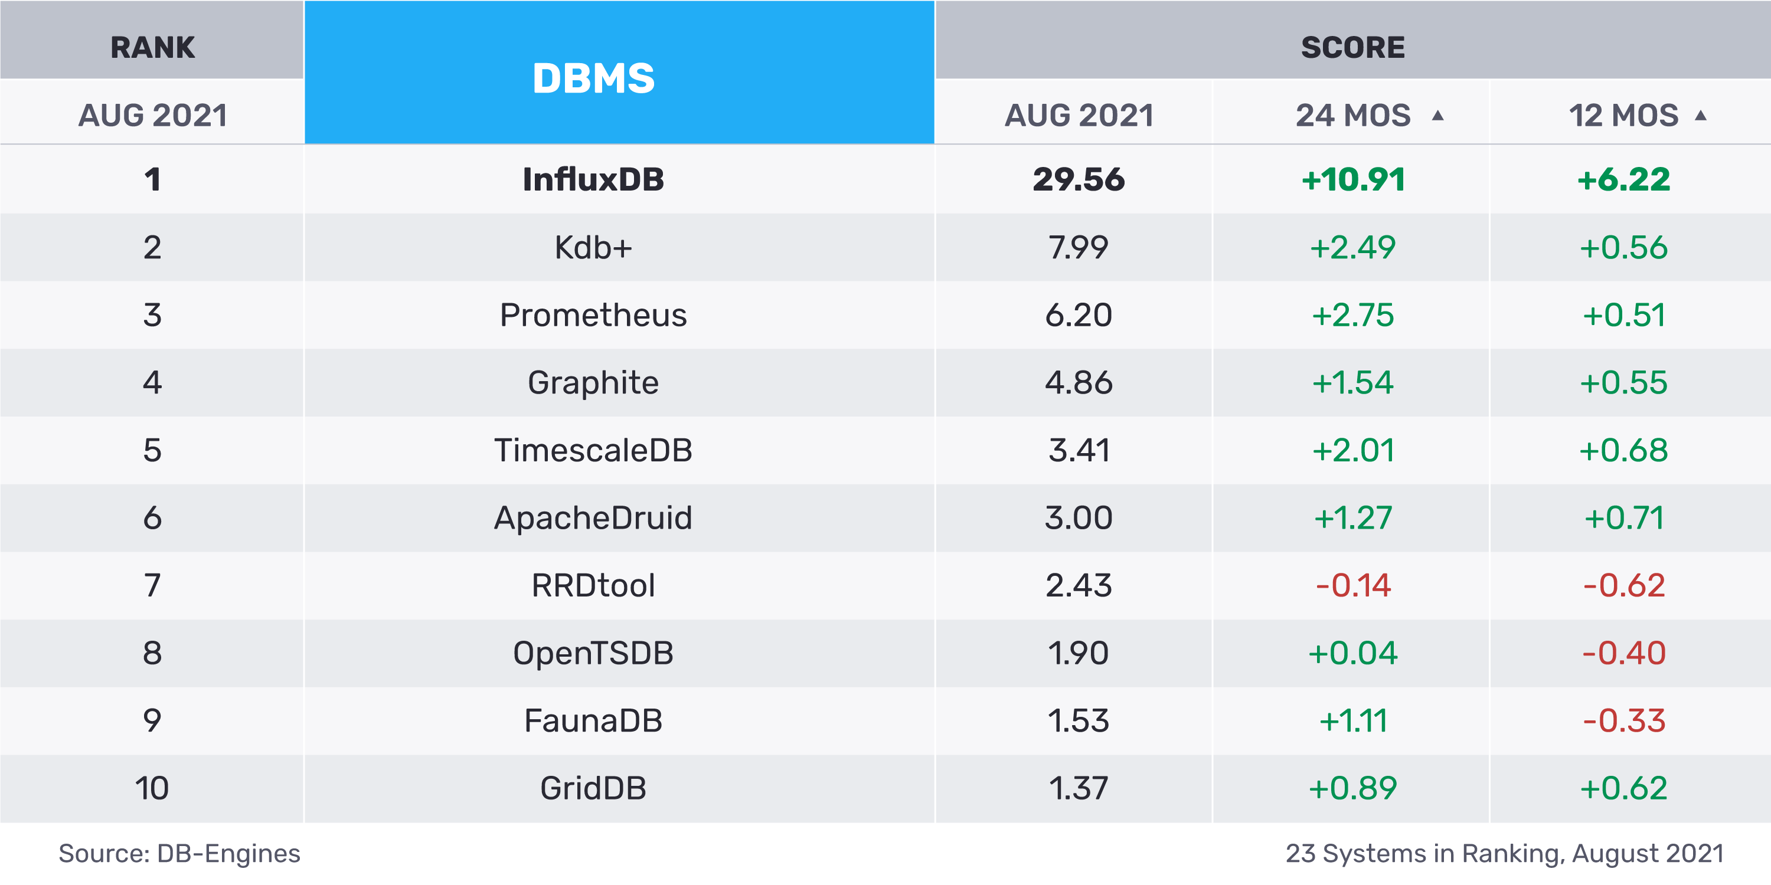

Slide 8
Zaman serisi – en hızlı büyüyen veritabanı kategorisi
DB-Engines ayrıca zaman serisi veritabanı yönetim sistemlerini (Zaman Serisi VTYS) popülerliklerine göre sıralar. Zaman serisi veritabanları, veri tabanı endüstrisinin geçen yıl içinde en hızlı büyüyen bölümüdür.

Slide 9
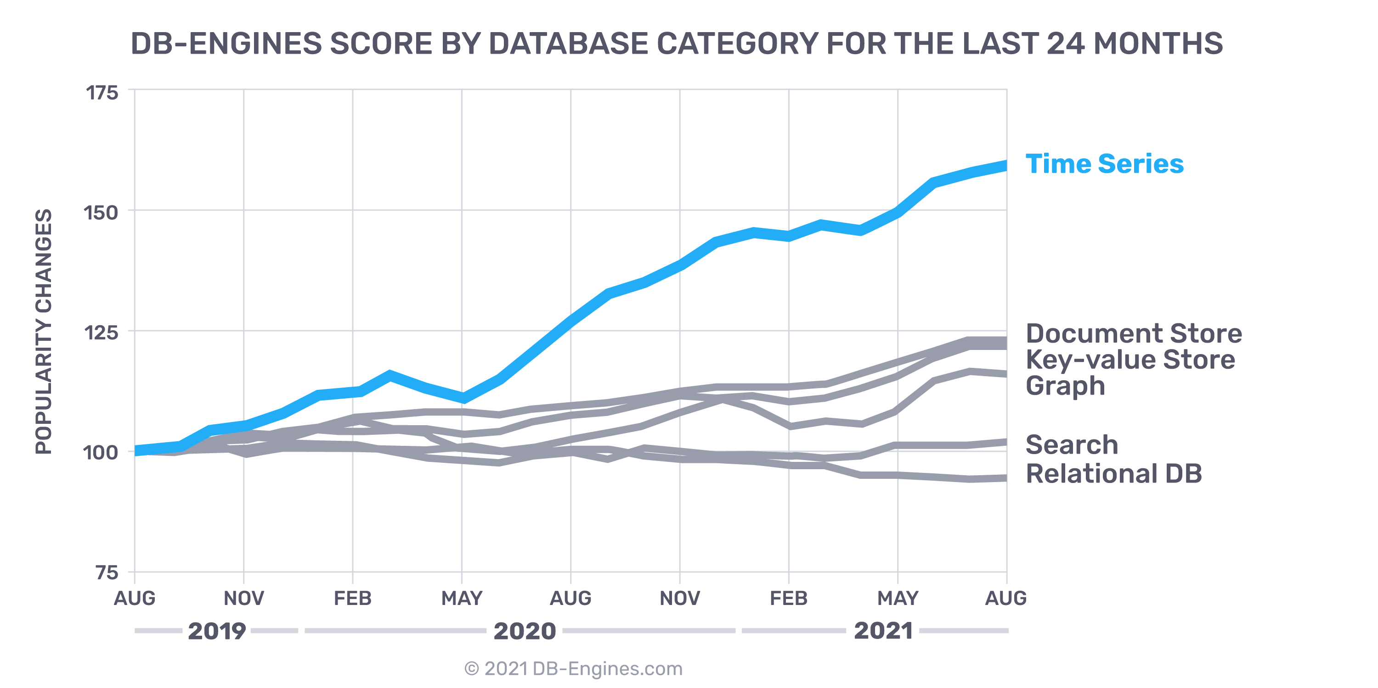

Slide 10
InfluxDB
InfluxDB, Go ile yazılmış DevOps arasında en popüler zaman serisi veritabanlarından biridir. InfluxDB, sıfırdan yüksek düzeyde ölçeklenebilir bir veri alımı ve depolama motoru sağlamak için tasarlanmıştır. Gerçek zamanlı olarak zaman serisi verileri, olaylar ve ölçüm akışları üzerinde toplama, depolama, sorgulama, görselleştirme ve eylemde bulunma konusunda çok verimlidir.

Slide 11
Özellikler
Alım ve gerçek zamanlı sorgulama boyunca yüksek zaman serisi verileri için yüksek performans
Veri alımı için Collectd, Graphite, OpenTSDB gibi protokoller için eklenti desteği
Milyonlarca veri noktasını sadece 1 saniyede işleyebilir.
Eski verileri otomatik olarak kaldırmak için saklama ilkeleri

Slide 12
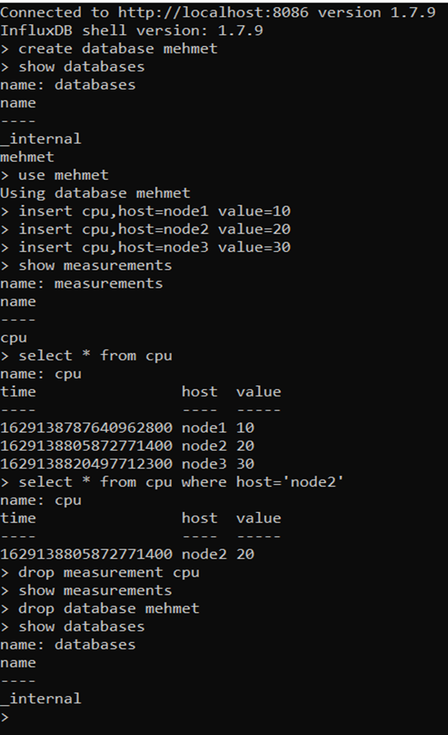
InfluxDB veritabanını bilgisayara kurdum. Bu veritabanı üzerinde “create database, show databases, insert measurements, show measurements, select measurement, drop measurement ve drop database” komutları üzerinde çalıştım ve InfluxDB konsolu üzerinde bu komutları uyguladım.

Slide 13
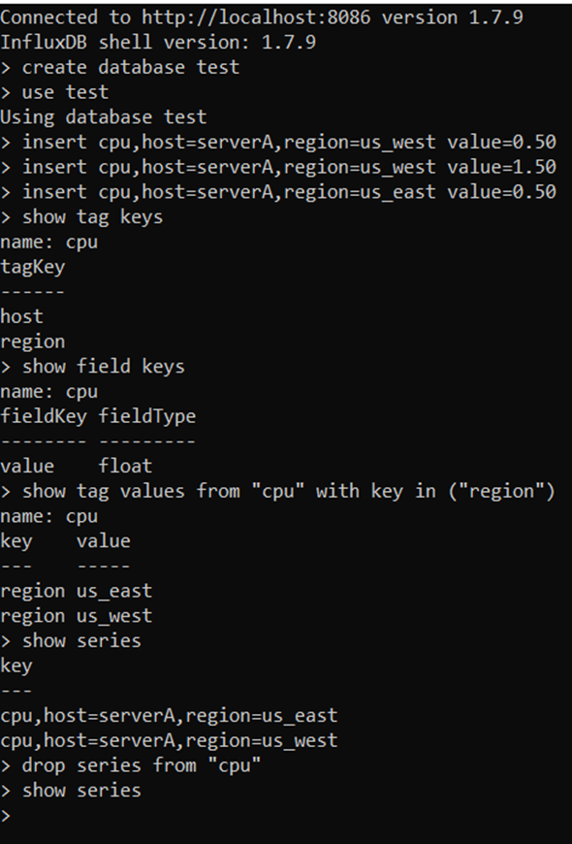
InfluxDB konsolu üzerinde “show tag keys, show field keys, show tag values, show series ve drop series” komutları üzerinde çalıştım ve InfluxDB üzerinde bu komutları uyguladım.

Slide 14
Terminalden içinde çeşitli veriler bulunan “NOAA_water_database” isimli text dosyasını indirdim. Ardından bu dosyada bulunan verileri InfluxDB veritabanına attım. Daha sonra InfluxDB konsolu üzerinde NOAA_water_database’i kullanarak “SHOW RETENTION POLICIES, SHOW SERIES kullanarak database üzerinde filtreleme yaparak arama, SHOW MEASUREMENTS kullanarak database üzerinde filtreleme yaparak arama, SHOW TAG KEYS kullanarak database üzerinde filtreleme yaparak arama, SHOW TAG VALUES kullanarak database üzerinde filtreleme yaparak arama” komutları üzerinde çalıştım ve InfluxDB üzerinde bu komutları uyguladım.

Slide 15
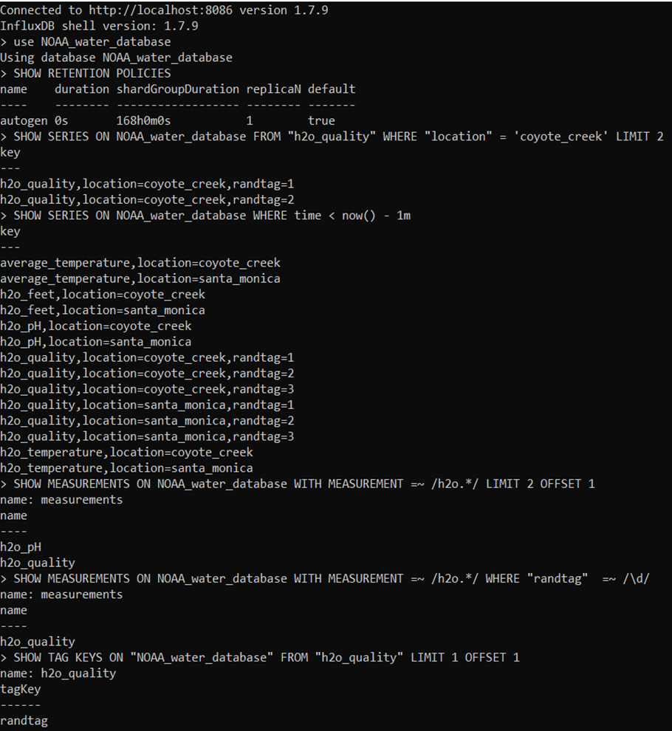
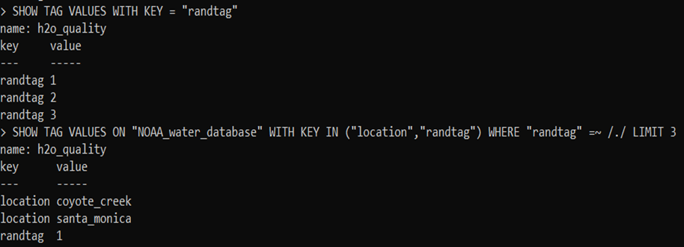

Slide 16
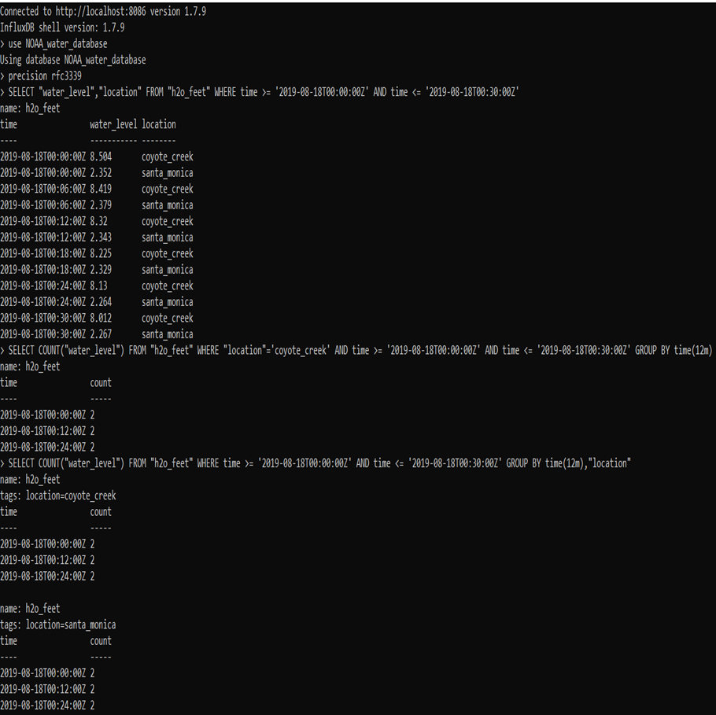
InfluxDB konsolu üzerinde SELECT komutunu kullanarak NOAA_water_database üzerinde tag,field ya da time üzerinden filtreleme yapılarak aramalar yaptım.

Slide 17
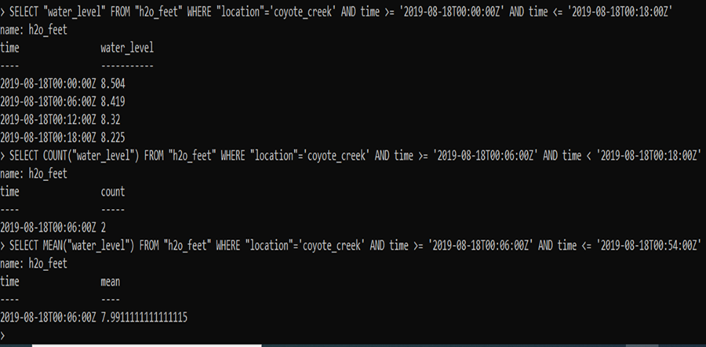

Slide 18
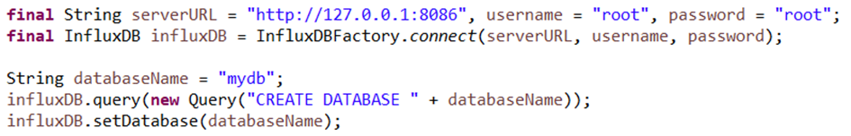
InfluxDB üzerinde database oluşturulması için ve bu database’in içerisine measurement’lar eklemek için gereken kodu Java dilinde yazdım. Ardından InfluxDB konsolu üzerinden database oluşup oluşmadığı ve bu database içerisine yazılan measurement’ların verilerini kontrol ettim.
Database Oluşumu Kod Parçası

Slide 19
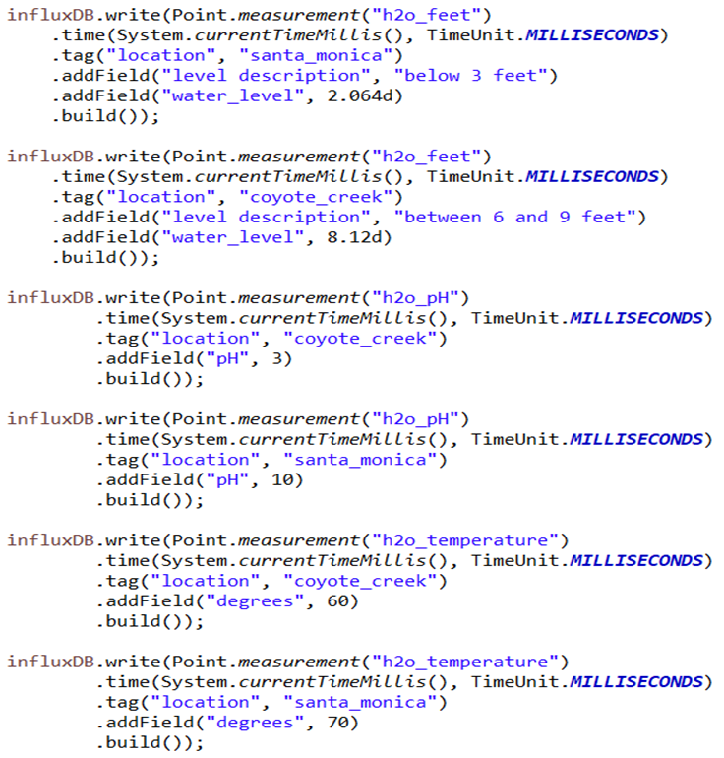
Database İçerisine Measurement’lar Ekleme Kod Parçası Yöntem 1

Slide 20
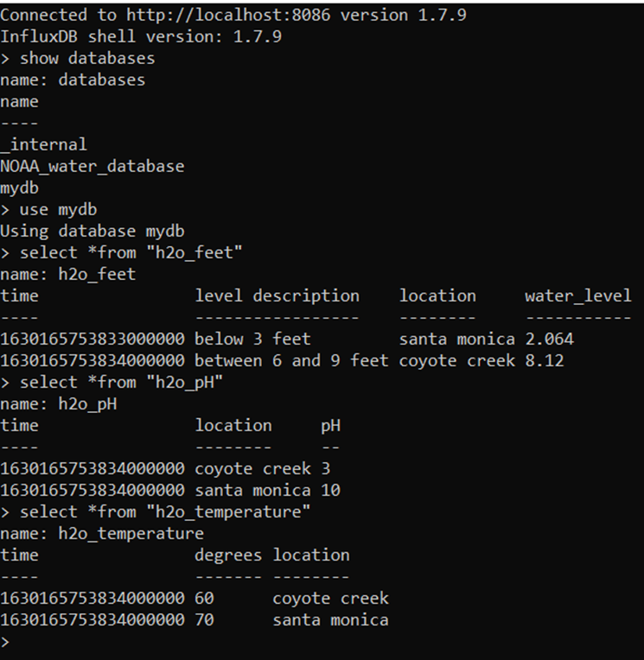
InfluxDB Konsolu Üzerinde Database Oluşumu ve Bu Database İçerisindeki Measurement’ların Verilerinin Kontrolü

Slide 21
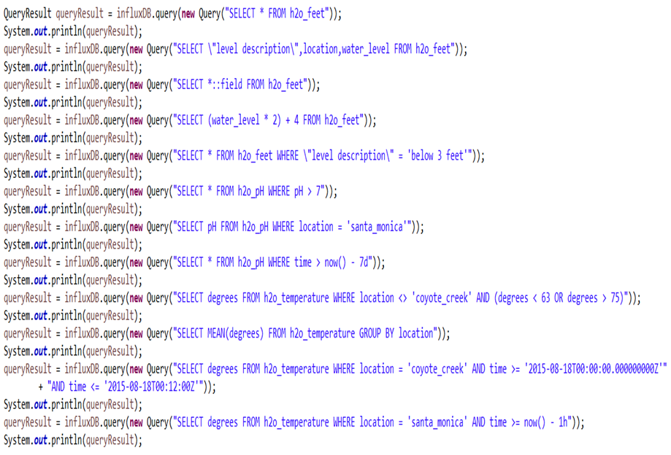
InfluxDB’den veri okunması için gereken kodu Java dilinde yazdım ve okunan verileri Java IDE’sindeki konsola bastırdım.

Slide 22
InfluxDB üzerinde database oluşturulması için ve bu database’in içerisine measurement’lar eklemek için gereken kodu Java dilinde yazdım. Ardından InfluxDB konsolu üzerinden database oluşup oluşmadığı ve bu database içerisine yazılan measurement’ların verilerini kontrol ettim. Bir measurement’a birden fazla veri eklendiğinde sadece en son eklenen verinin kayıtlı kaldığı, önceki verilerin silindiğini InfluxDB konsolunda gördüm ve sebebinin save() methodundan kaynaklandığını anladım. Bu yöntemde H2OFeetMeasurement class’ı h2o_feet measurement’ının, H2OPhMeasurement class’ı h2o_pH measurement’ının, H2OTemperatureMeasurement class’ı h2o_temperature measurement’ının sahip olduğu time, tag ve field’ları içeriyor. Main class’ında ise bu class’lardan objeler oluşturup set methodlarını çağırarak database içerisine measurementler ekledim.

Slide 23
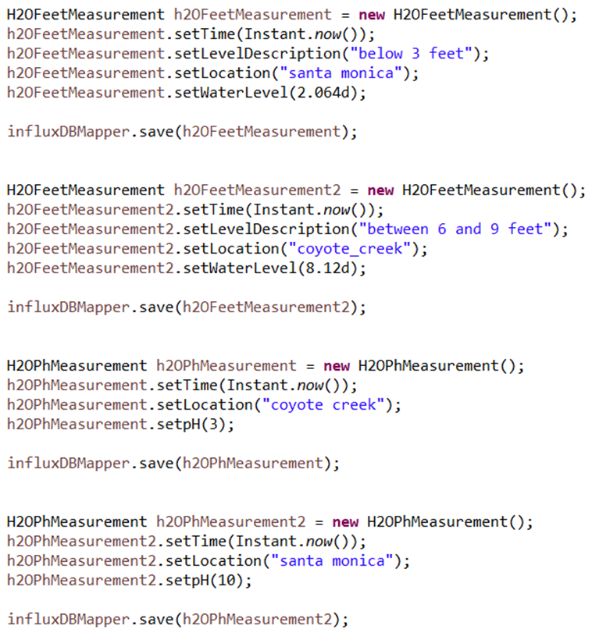
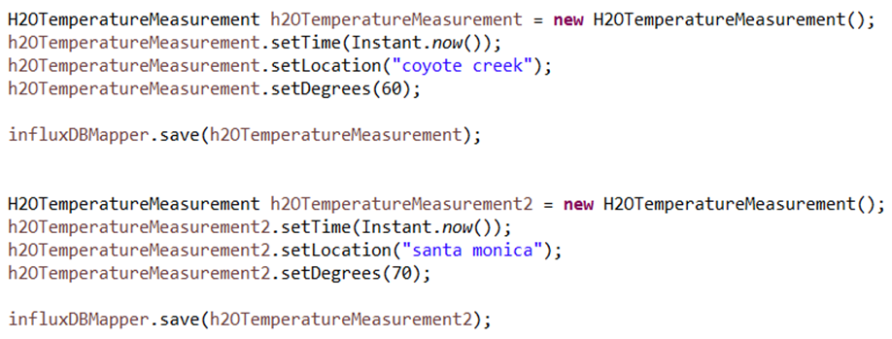
Database İçerisine Measurement’lar Ekleme Kod Parçası Yöntem 2

Slide 24
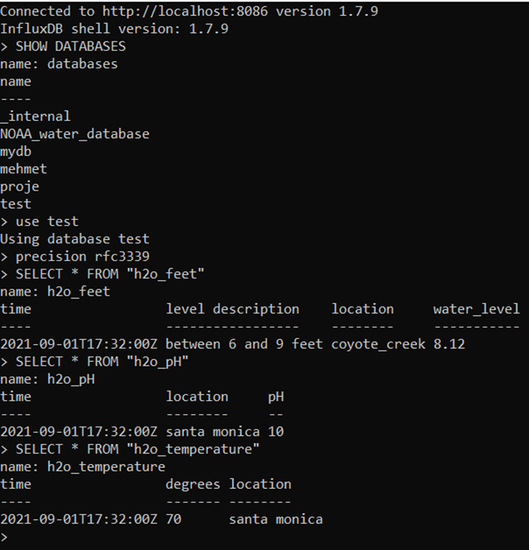
InfluxDB Konsolu Üzerinde Database Oluşumu ve Bu Database İçerisindeki Measurement’ların Verilerinin Kontrolü

Slide 25
Bir önceki gün yaşadığım database’a measurement’lar eklerken bir measurement’a birden fazla veri ekleme sırasında yaşadığım problemin save() methodundan olduğunu öğrendim ve bu methodun yerine yeni bir method kullandım.

Slide 26
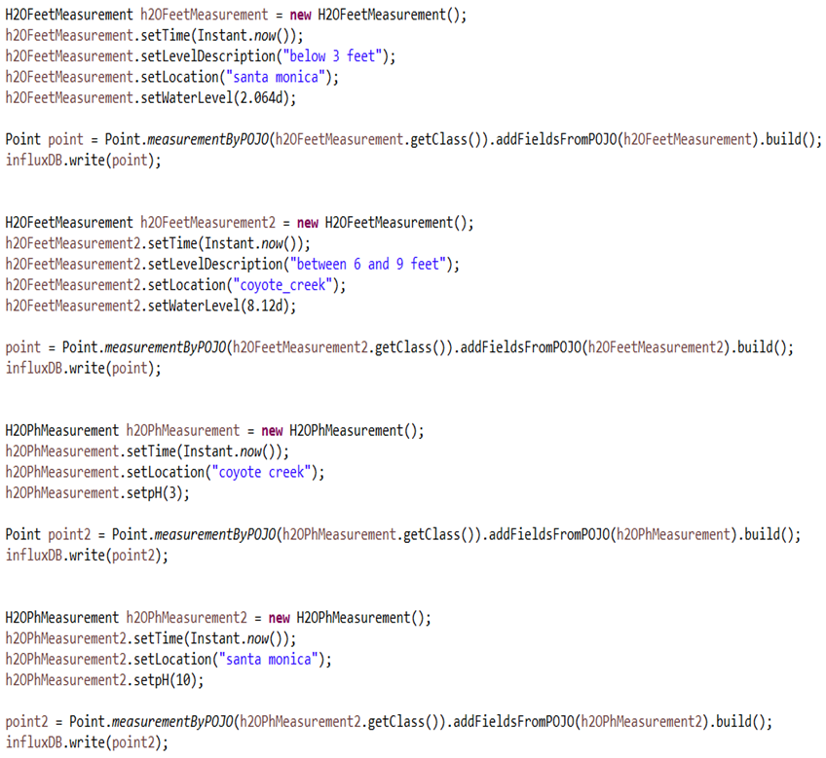
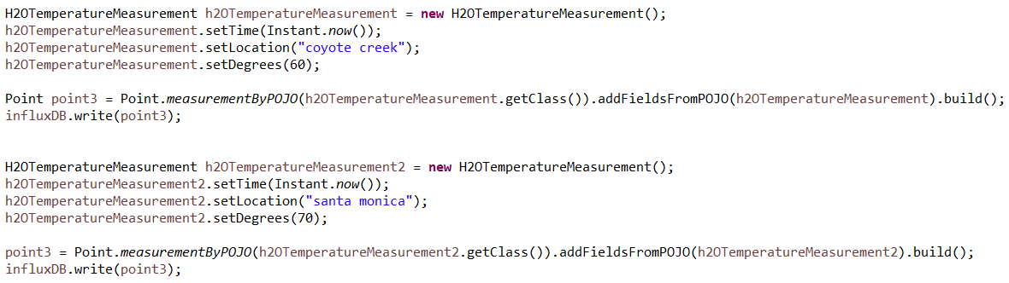
Database İçerisine Measurement’lar Ekleme Kod Parçası Yöntem 2 Düzeltilmiş Hali

Slide 27
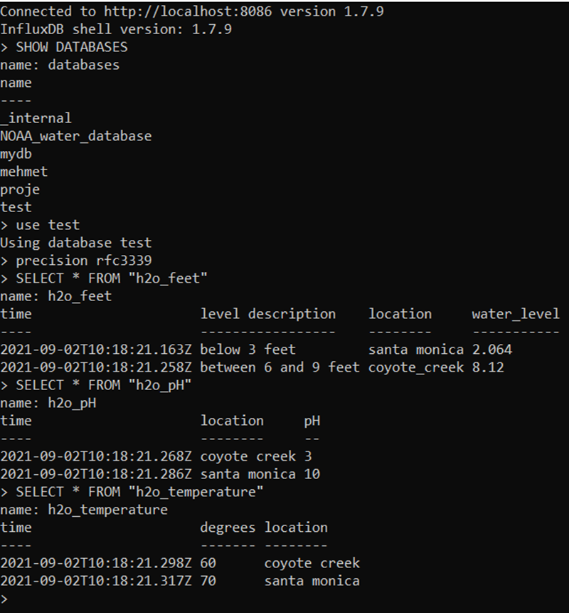
InfluxDB Konsolu Üzerinde Database Oluşumu ve Bu Database İçerisindeki Measurement’ların Verilerinin Kontrolü Düzeltilmiş Hali

Slide 28
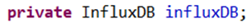
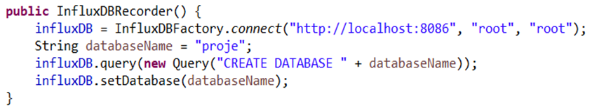
Radar verilerinin kaydı ve radar verilerinin okunması ile ilgili metotları yazdım. Bu metotları InfluxDBRecorder adlı bir class içinde topladım.
InfluxDBRecorder Class Data Fields
InfluxDBRecorder Class Constructor

Slide 29
Radar Verileri ile Alakalı InfluxDBRecorder Class Metotları
1- void recordData(String recordName, int messageId, String data)
2- List<Record> getRecords()
3- List<Record> getRecordsByTime(Instant startTime, Instant endTime)
4- List<DataRecord> getDataByMessageId(String recordName, int messageId)

Slide 30
Log’ların kaydı ve log’ların okunması ile ilgili metotları yazdım. Bu metotları InfluxDBRecorder adlı bir class içine ekledim.
Log’lar ile Alakalı InfluxDBRecorder Class Metotları
1- void recordLog(String logType, int logLevel, String log)
2- List<Log> getLogsByType(String logType)
3- List<Log> getLogsByTime(Instant startTime, Instant endTime)
4- List<Log> getLogsByLevel(int logLevel)

Slide 31
Radar verilerinin InfluxDB’ye kaydı ve InfluxDB’den okunması için gereken methodların doğru bir şekilde çalıştığını görmek için ayrı ayrı test class’ları oluşturdum. Eğer class, radar verilerinin kaydını InfluxDB’ye yapıyorsa, class’ı çalıştırdıktan sonra InfluxDB konsolu üzerinden radar verilerinin doğru bir şekilde aktarılıp aktarılmadığını kontrol ettim. Eğer class, radar verilerini InfluxDB’den okuyup print ediyorsa, class’ı çalıştırdıktan sonra Java IDE’sindeki konsol üzerinden print edilen radar verilerinin doğru olup olmadığını kontrol ettim.

Slide 32
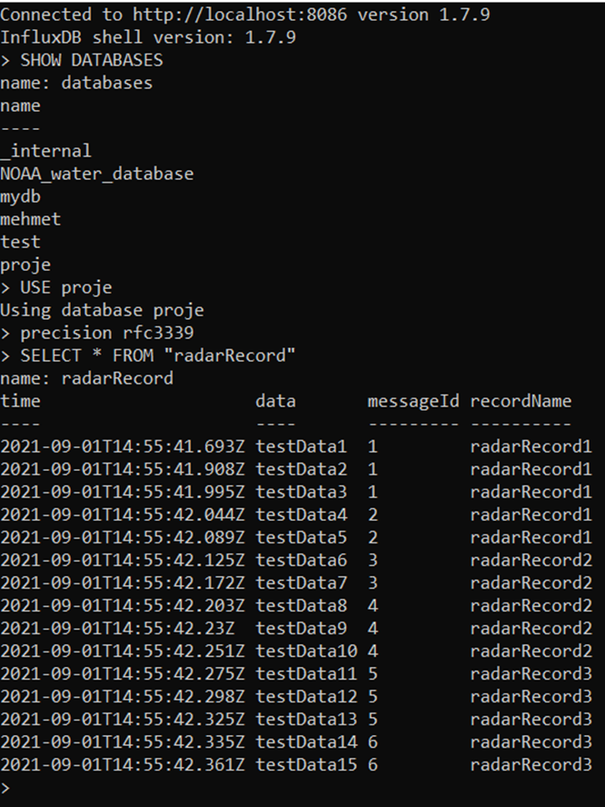
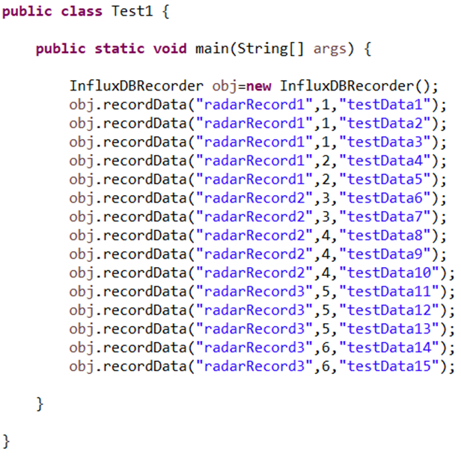
Test 1 Class
Test1 Class’ının Çalıştırılmasının Ardından InfluxDB Konsolu Üzerinden Radar Verilerinin Kontrolü

Slide 33
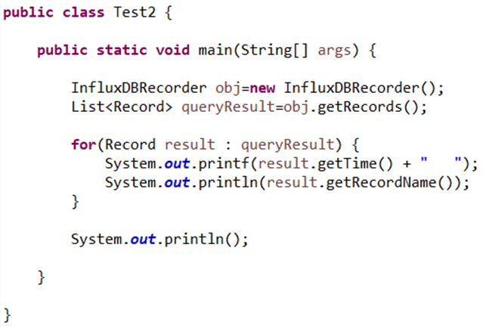
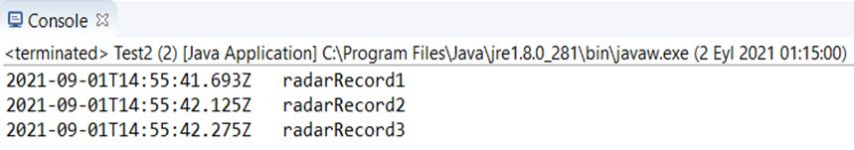
Test2 Class
Test2 Class’ının Çalıştırılmasının Ardından Java IDE’sindeki Konsol Üzerinden Kontrol

Slide 34
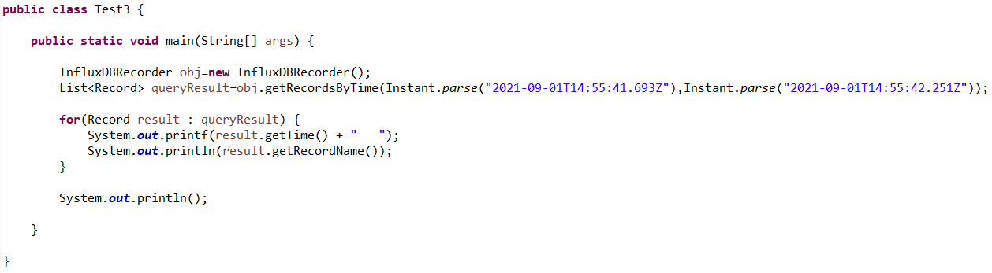
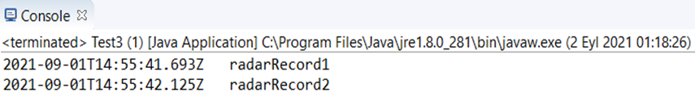
Test3 Class
Test3 Class’ının Çalıştırılmasının Ardından Java IDE’sindeki Konsol Üzerinden Kontrol

Slide 35
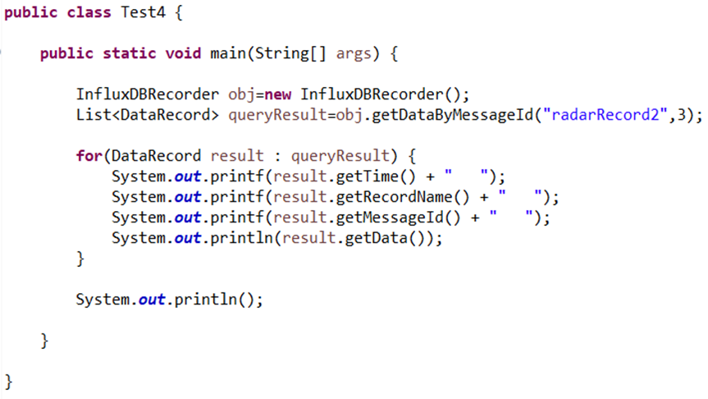
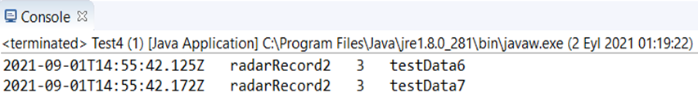
Test4 Class
Test4 Class’ının Çalıştırılmasının Ardından Java IDE’sindeki Konsol Üzerinden Kontrol

Slide 36
Log’ların InfluxDB’ye kaydı ve InfluxDB’den okunması için gereken methodların doğru bir şekilde çalıştığını görmek için ayrı ayrı test class’ları oluşturdum. Eğer class, log’ların kaydını InfluxDB’ye yapıyorsa, class’ı çalıştırdıktan sonra InfluxDB konsolu üzerinden log’ların doğru bir şekilde aktarılıp aktarılmadığını kontrol ettim. Eğer class, log’ları InfluxDB’den okuyup print ediyorsa, class’ı çalıştırdıktan sonra Java IDE’sindeki konsol üzerinden print edilen log’ların doğru olup olmadığı kontrol edildi.

Slide 37
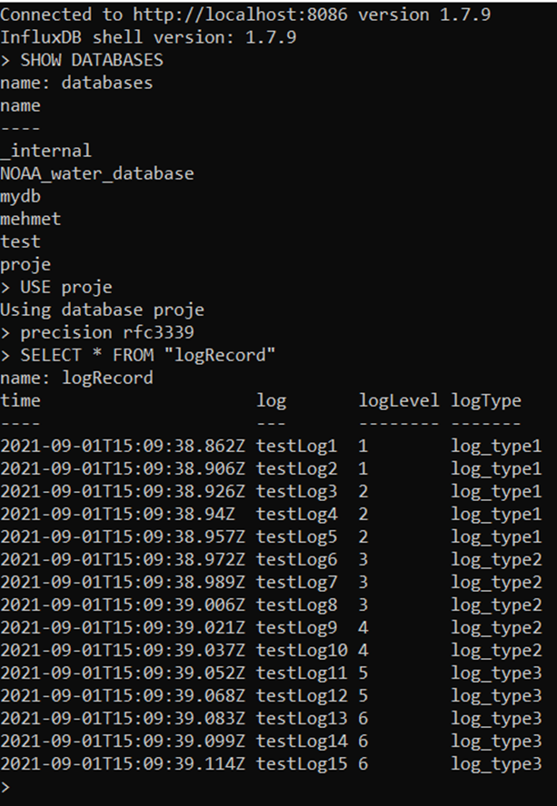
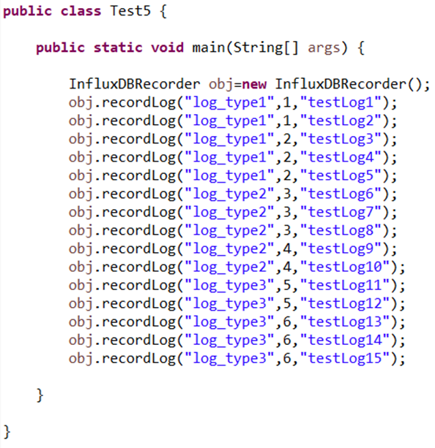
Test5 Class
Test5 Class’ının Çalıştırılmasının Ardından InfluxDB Konsolu Üzerinden Log’ların Kontrolü

Slide 38
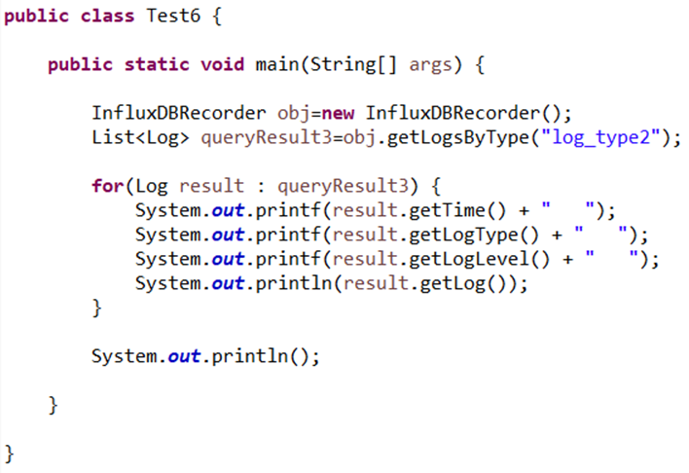
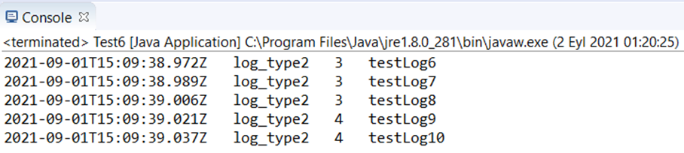
Test6 Class
Test6 Class’ının Çalıştırılmasının Ardından Java IDE’sindeki Konsol Üzerinden Kontrol

Slide 39
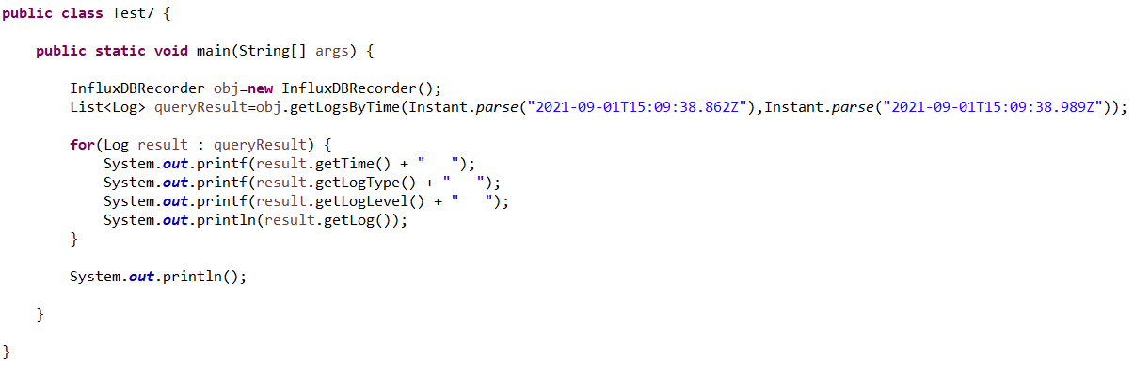
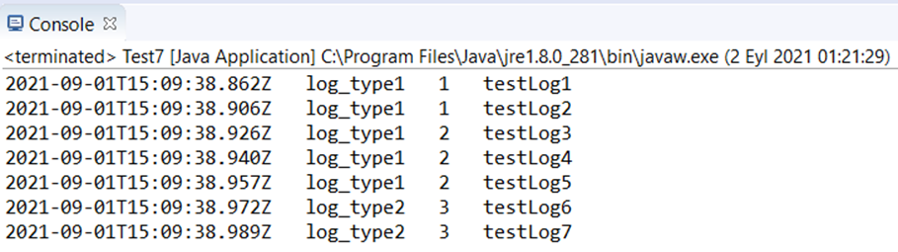
Test7 Class
Test7 Class’ının Çalıştırılmasının Ardından Java IDE’sindeki Konsol Üzerinden Kontrol

Slide 40
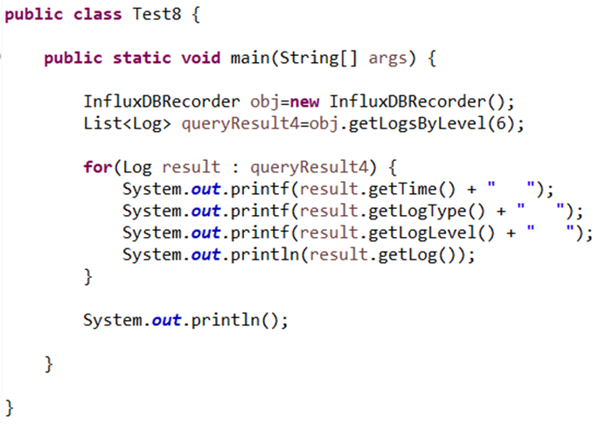
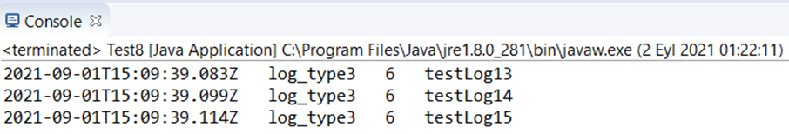
Test8 Class
Test8 Class’ının Çalıştırılmasının Ardından Java IDE’sindeki Konsol Üzerinden Kontrol

Slide 41
Radar verilerinin InfluxDB’ye kayıt zamanları arasına istediğimiz kadar süre koyabilmek için Thread.sleep() methodunu araştırdım. Ardından radar verilerini Thread.sleep() methoduyla InfluxDB’ye ekledim.
Eklenen radar verileri kayıt zamanları arasındaki farklara göre Java IDE’sindeki konsolda bastırıldı. Bu olay için startReplay(String recordName) methodu kullanıldı ve InfluxDBRecorder adlı class içine eklendi. Bu method, parametre olarak gönderilen recordName’e sahip olan radar verilerini bastırdı.
Örneğin ardışık olarak eklenen iki radar verisinden ikinci radar verisi ilk eklenen radar verisinden 2000 milisaniye sonra ekleniyorsa Java IDE’sindeki konsolda da ilk radar verisinin bilgileri bastırıldıktan 2000 milisaniye sonra ikinci radar verisinin bilgileri bastırılır. Bu olay bütün ardışık olarak eklenen radar verilerinin arasında gerçekleşir.

Slide 42
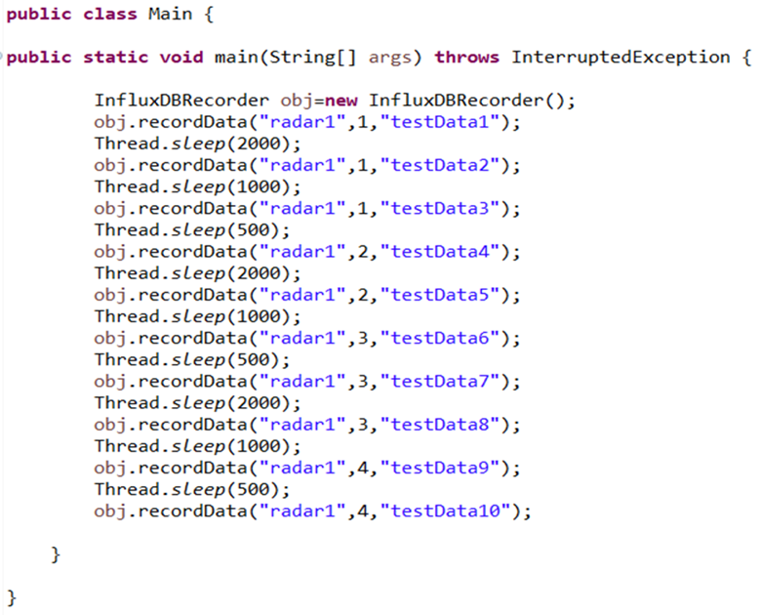
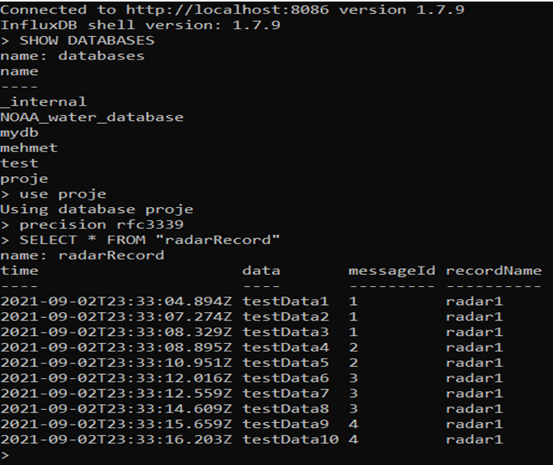
Main Class
Main Class’ının Çalıştırılmasının Ardından InfluxDB Konsolu Üzerinden Radar Verilerinin Kontrolü

Slide 43
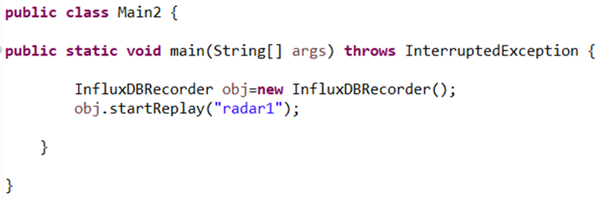
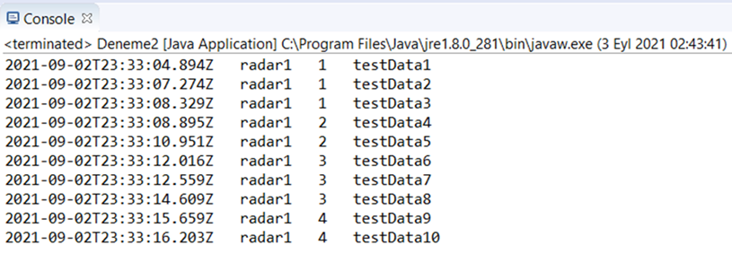
Main2 Class
Main2 Class’ının Çalıştırılmasının Ardından Java IDE’sindeki Konsol Üzerinden Kontrol

Slide 44
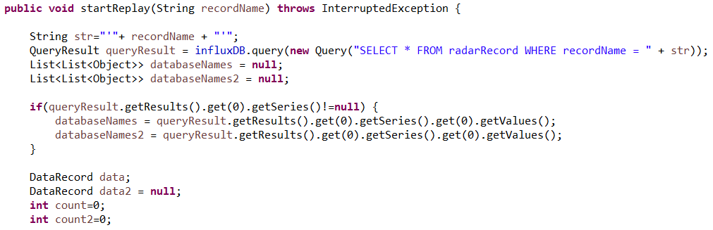
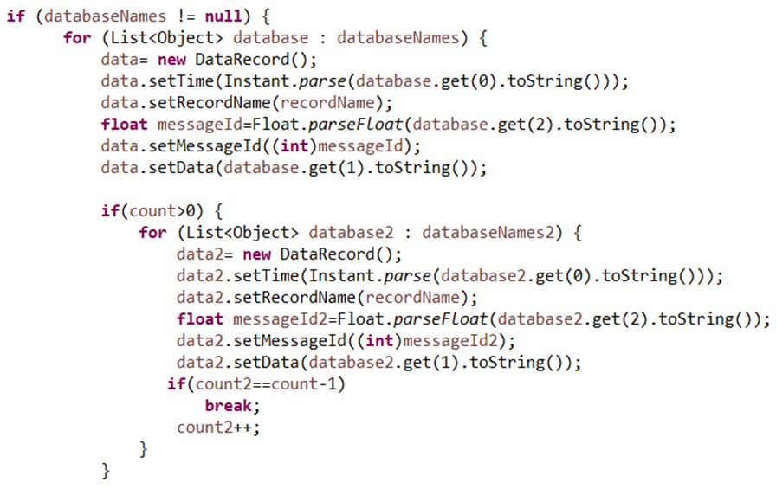
startReplay(String recordName) Method

Slide 45
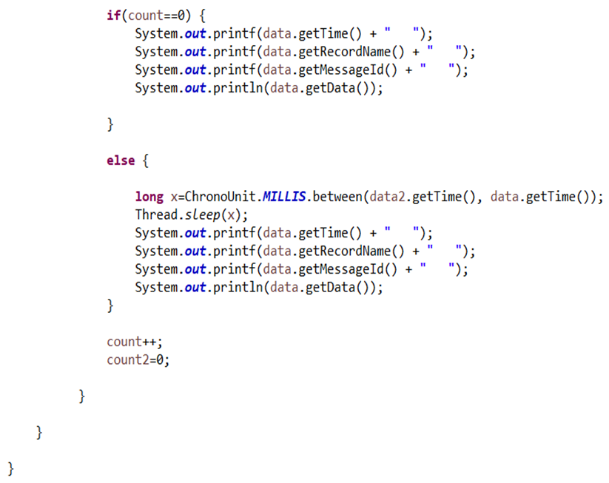

Slide 46
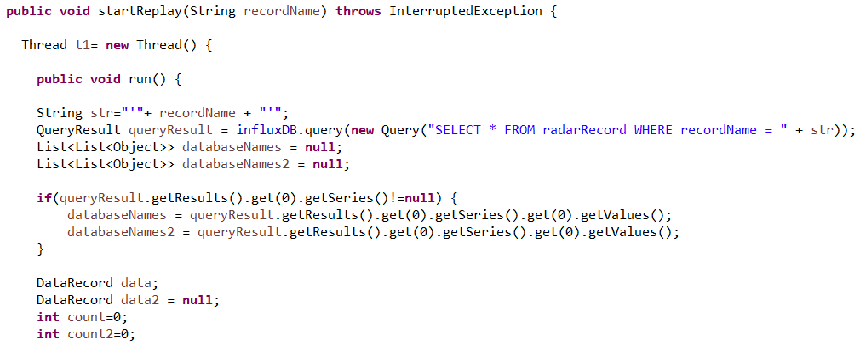

startReplay(String recordName) Method Thread Eklenmiş Hali

Slide 47
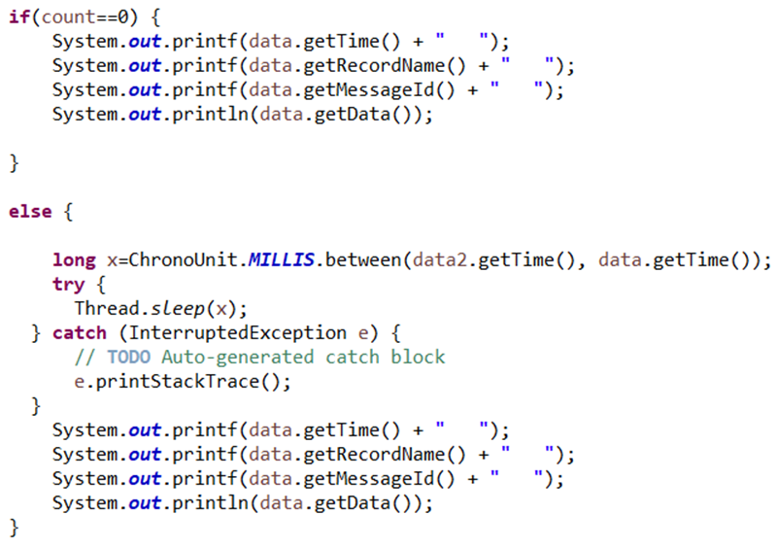
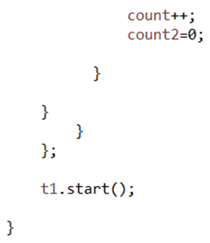

Slide 48
Log’ların InfluxDB’ye kayıt zamanları arasına istediğimiz kadar süre koyabilmek için log’ları Thread.sleep() methoduyla InfluxDB’ye ekledim.
Eklenen log’lar kayıt zamanları arasındaki farklara göre Java IDE’sindeki konsolda bastırıldı. Bu olay için startReplay2(String logType) methodu kullanıldı ve InfluxDBRecorder adlı class içine eklendi. Bu method, parametre olarak gönderilen logType’e sahip olan log’ları bastırdı.
Örneğin ardışık olarak eklenen iki log’dan ikinci log ilk eklenen log’dan 2000 milisaniye sonra ekleniyorsa Java IDE’sindeki konsolda da ilk log’un bilgileri bastırıldıktan 2000 milisaniye sonra ikinci log’un bilgileri bastırılır. Bu olay bütün ardışık olarak eklenen log’ların arasında gerçekleşir.

Slide 49
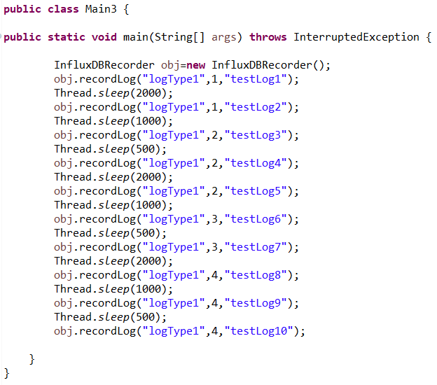
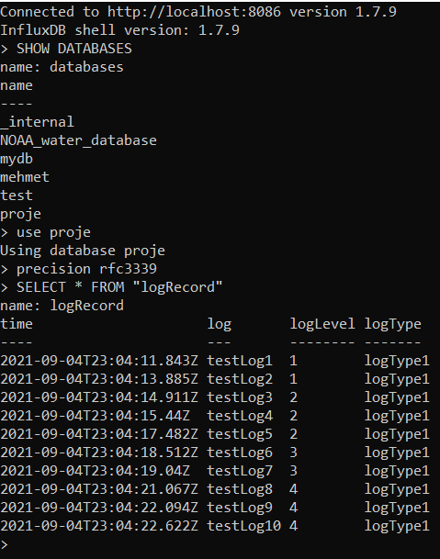
Main3 Class
Main3 Class’ının Çalıştırılmasının Ardından InfluxDB Konsolu Üzerinden Log’ların Kontrolü

Slide 50
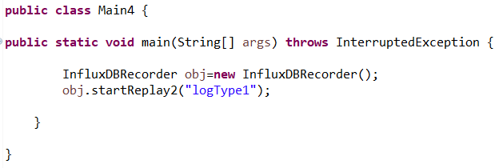
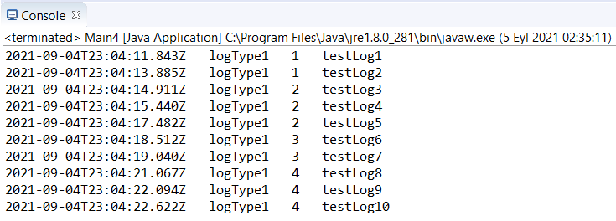
Main4 Class
Main4 Class’ının Çalıştırılmasının Ardından Java IDE’sindeki
Konsol Üzerinden Kontrol

Slide 51


startReplay2(String logType) Method

Slide 52


Slide 53


startReplay2(String logType) Method Thread Eklenmiş Hali

Slide 54



Slide 55

Son staj gününde I_ReplayRadar Interface’i Oluşturuldu. Bu Interface’deki implement edilmesi gereken metotlar aşağıda belirtilmiştir.
1. void data(DataRecord data)
2. void replayFinish()
I_ReplayRadar Interface

Slide 56

Bu metotlar ReplayRadar class’ında aşağıda belirttiğim şekilde implement edildi.
1. void data(DataRecord data): Parametre olarak aldığı radar verilerini bastırdı.
2. void replayFinish(): startReplay() metodunun bittiğini belirtti ve “Replay finished” yazısını bastırdı.
ReplayRadar Class

Slide 57


InfluxDBRecorder class’ının içerisine yeni oluşturduğum ReplayRadar class’ından bir data field eklendi. Bu data field’ı initialize etmek içinse ReplayRadar parametresi alan yeni bir constructor eklendi.
InfluxDBRecorder Class Data Fields Son Hali
InfluxDBRecorder Class Parametre Alan Constructor

Slide 58

InfluxDBRecorder class’ının içindeki startReplay() metodu içerisinde radar verilerinin bastırıldığı yerlerde replayRadar data field’ı üzerinden void data(DataRecord data) metodu çağırıldı. startReplay() metodu bittiğinde ise replayRadar data field’ı üzerinden void replayFinish() metodu çağırıldı. Ardından Main2 class’ını çalıştırarak Java IDE’sinde konsolda bastırılan radar verilerini kontrol ettim. Ayrıca konsolda bir radar verisi print edildikten sonra diğerine geçerken beklenen sürelerin aralarındaki kayıt zamanı farkıyla uyuşup uyuşmadığına da dikkat ettim.
Main2 Class

Slide 59

Main2 Class’ının Çalıştırılmasının Ardından Java IDE’sindeki Konsol Üzerinden Kontrol

Slide 60

void startReplay(String recordName) Method Son Hali

Slide 61


